Slide 1

Automaatne kasvuhoone kontrolli süsteem
22.09.2026 Vladislav Mulgatšov
Notes:
mis sa oma lõputöös teed. Räägi mõne sõnaga, et kus su projekt pärineb, siis räägi projekti puudustest, räägi mis sa täpselt ära parandad ning mis on sinu projekti suund. Võid ju esialgse ajakava ka slaididele panna.

Slide 2
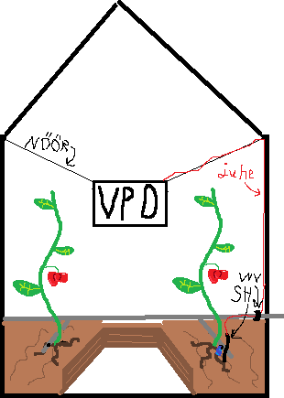
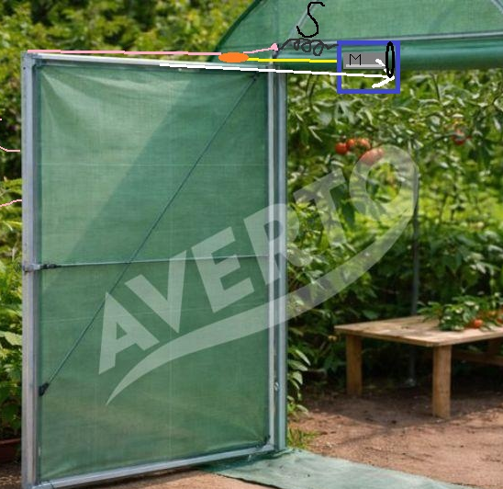
projekti mõte
1
Notes:
Nagu olen juba öelnud, minu projekti mõteks on automaatne kastmis- ja ukseavamissüsteem. Siin on mõlemad pildil. Kui te mäletate, siis meenutasin, et olen juba võtnud ühendust sarnase lahenduse loojaga, milleks on

Slide 3
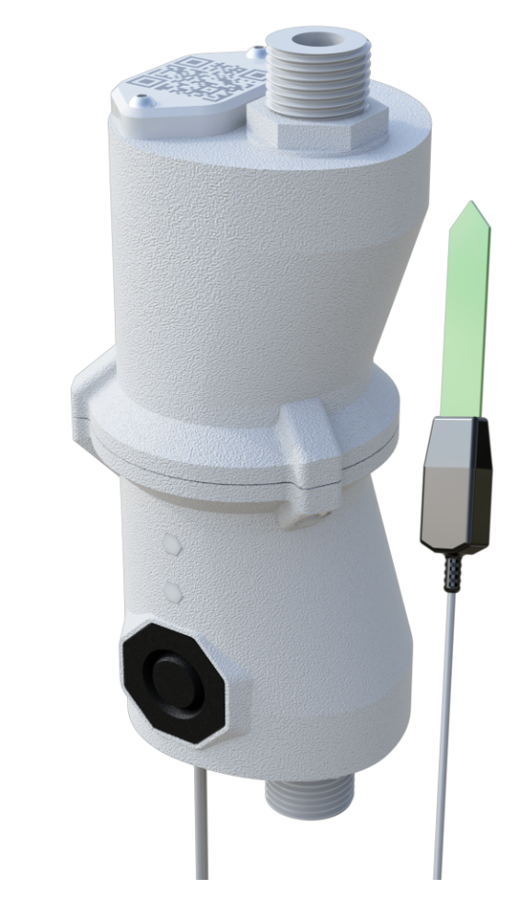
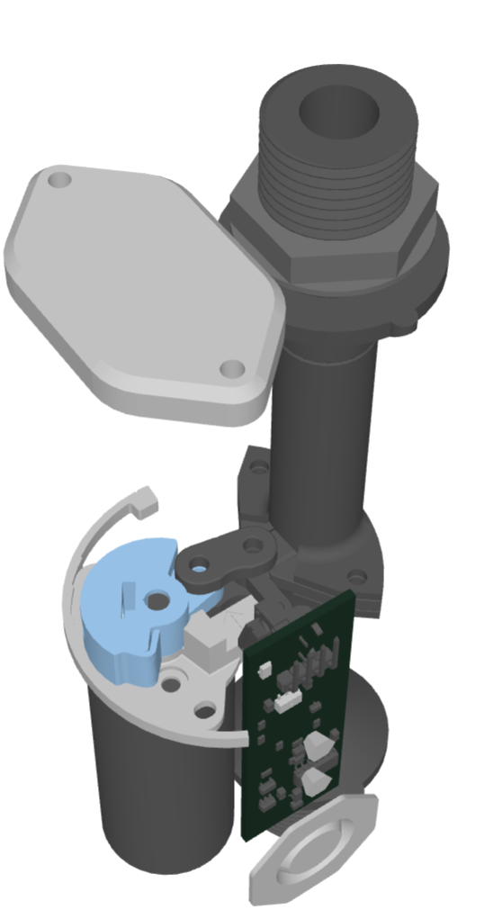
Open-valve
2
Notes:
Open-Valve. Minu ideeks on selle lahenduse parandamine, mille tõttu täna ma siis natuke tutvustan seda projekti ning mida mina plaanin selles parandama hakkama. Nii siis, mis on open Valve. Nagu on juba selge, see on kastmissüteem tööpõhimõte on selline: ühelt poolt tuleb vesi sisse, teiselt välja ning läbi selle ainukest nupu kasutaja „programmeerib“ seda seadet, saades informatsiooni läbi selle kahe valgusdioodi. Programmeerimine käib nii – peale seadise paigaldamist, see kastab mulda, sa ootad mingit aega ning kui näed, et mulda tuleb nüüd taaskord kastma, vajutad nupu ning seade jätab mullaniiskuse väärtuse, millal tuleb kasta meelde.
Täpsemat tööd saab näha selle seest:

Slide 4
Open-valve
3
Displeiga kasutajaliides (selles orienteerumine, uue kiibi programmeerimine)
  Uus trükkplaat
  Võimalikute displeide otsimine või olemasoleva displeiga katsetamine
  Kasutajaliidese programmi kirjutamine
  Uue korpuse loomine
Ukseavaja eraldi mooduli loomine (sama arendusplaat)
-----------------------------------------------------------------------------------------------------------
Aedvilja kohased soovitused hoitava mullaniiskuse väärtuse jaoks (võib olla)
  Võimalik või mitte?
  Mullatüüpidega katsetamine ja seade kalibreerimine
Notes:
Siin sees on üks plaat mikrokontrolleriga attiny806, üks mootor ja liikuv mehhanism. Kui kontroller annab signaali, mootor liigub natuke ja ventiil sulgub või avaneb. Nüüd siis selle puudustes ehk sellest mida mina plaanin lisama.
Kuigi programmeerimine tundub liialt lihtsana, on selle sees lisa võimalusi, mida reguleeritakse sellega, kui pikalt sa nupu hoiad. Tagasisidet annavad vaid kaks valgusdioodi. Minu ja selle algse autori arvates on see ebamugavam võrreldes displeiga juhtimisega.
Minu mõteks oli teha nii, et sa valid viljatüüpi ja arengufaasi ning see automaatselt pakuks kui optimaalseid seade säteid. Sellist tüüpi lahendusel on palju nüansse ning ma ei ole 100% kindel, et see on võimalik, mille tõttu olen praegu kirjutanud maaülikooli, küsides just seda

Slide 5
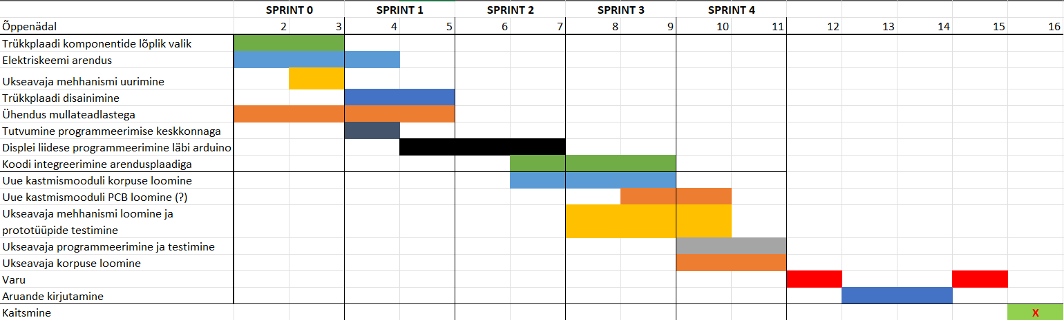
Ajakava
4
Notes:
Tutvumine programmeerimise keskkonnaga (kuidas kirjutada koodi arduino nanol nii, et seda oleks hiljem lihtne üle viia arendusplaati? Arendusplaadi algversiooni programmeerimine läbi arduinot)

Slide 6
Ajakava
4
Notes:
Tutvumine programmeerimise keskkonnaga (kuidas kirjutada koodi arduino nanol nii, et seda oleks hiljem lihtne üle viia arendusplaati? Arendusplaadi algversiooni programmeerimine läbi arduinot)

Slide 7
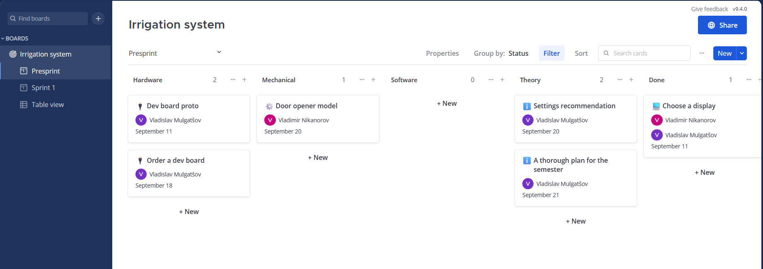
Mattermost
5

Slide 8
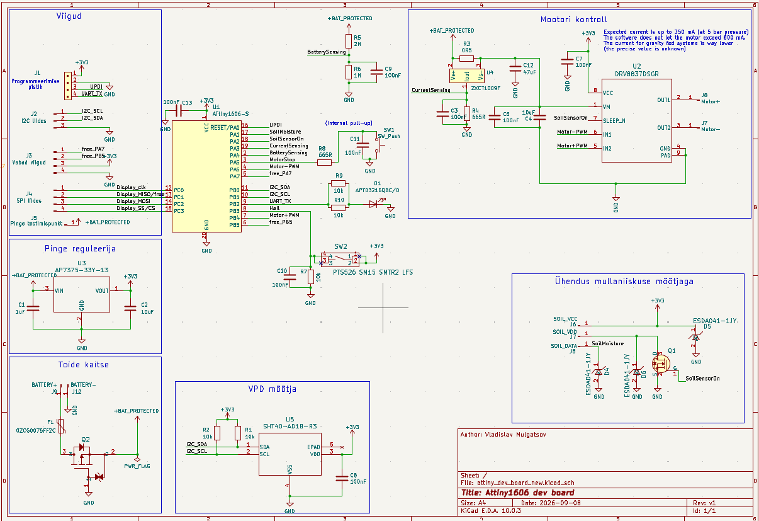
6

Slide 9

Thank You
someone@example.com

